Slide 1
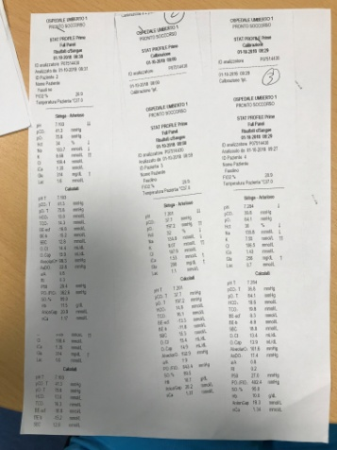
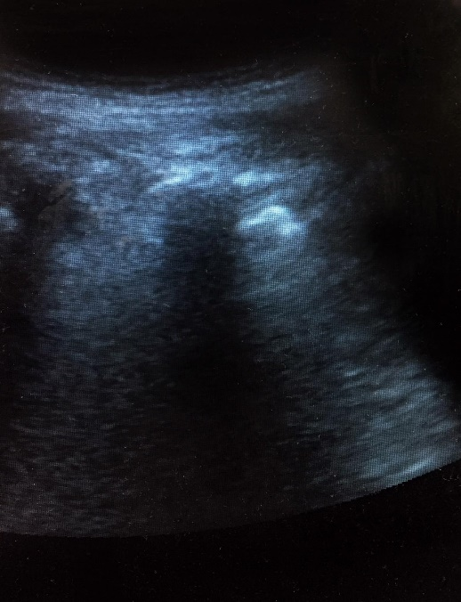
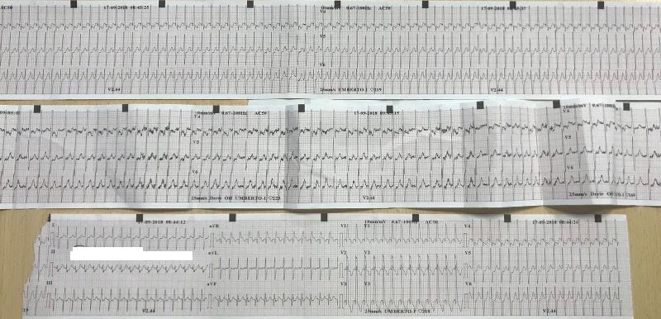
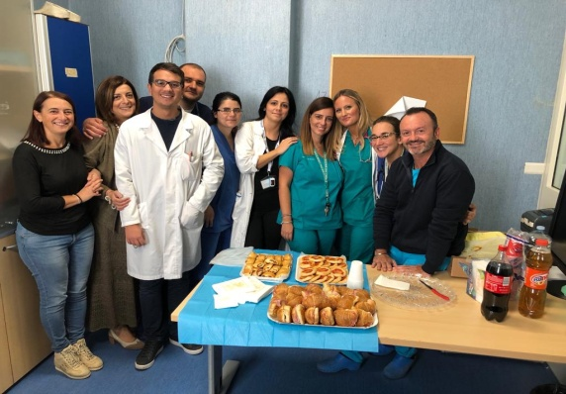
XV CONGRESSO REGIONALE SIMEU CAMPANIA, 24-25 OTTOBRE 2018, CASTELLAMMARE DI STABIA (NA)
CORSO TRIENNALE DI FORMAZIONE IN MEDICINA GENERALE : ESPERIENZA IN PRONTO SOCCORSO
Santoro G, Torsiello N, De Giorgi M, Vitagliano M. (corso medicina di base)
Introduzione
Il Corso di Formazione Specifica in Medicina Generale, di durata triennale e rivolto ai laureati in Medicina e Chirurgia abilitati all’esercizio professionale, si prefigge di formare professionisti qualificati ad operare nell’ambito delle cure primarie con “approccio olistico, continuo, trasversale, orientato alla comunità”.
Il Corso viene attivato e gestito dalla Regione secondo quanto stabilito dalla normativa nazionale (D. Lgs n. 368/1999, D.Lgs 277/2003 e D.M. Salute del 7 marzo 2006) e prevede, nell’ambito dell’attività clinica guidata, un periodo di 3 mesi da effettuarsi in Pronto Soccorso.
Modello Organizzativo
La nostra esperienza formativa, dal 1 luglio al 30 settembre 2018, si è svolta presso l’UOC di Medicina e Chirurgia d’Accettazione e d’Urgenza del DEA Nocera-Pagani-Scafati, P.O. Umberto I di Nocera Inferiore, diretta dalla dott.ssa Giovanna Esposito, sotto la supervisione del Tutor clinico, dott. Francesco La Mura, con frequenza giornaliera dal Lunedi al Venerdì. Tale struttura, registra circa 72.000 accessi all’anno, con una media di 200 al giorno, è inserita come centro HUB nelle reti IMA ed ICTUS e CTZ nella rete Trauma come da decreto della Regione Campania.
Considerazioni
Durante il percorso formativo siamo venuti a conoscenza della organizzazione dell’ emergenza ospedaliera: il PS con Triage con codici di priorità, aree di lavoro Giallo/ Verde , area Rossa, Osservazione Breve Intensiva, della Metodologia clinica in emergenza: valutazione ABCDE integrata da eco-fast, da ECG ed emogasanalisi. Abbiamo avuto l’opportunità di esercitarci ad una corretta richiesta degli esami di laboratorio e strumentali, partendo da segni e sintomi del paziente ed abbiamo altresì sviluppato, valutando i risultati degli esami richiesti, la capacità di sintesi ed azione. Abbiamo sperimentato percorsi che si sono conclusi con dimissione, ricovero o rinvio ad ambulatori ed al curante.
Le patologie che abbiamo trattato più di frequente sono l’edema polmonare acuto (con la corretta applicazione della CPAP), le sindromi coronariche acute, l’arresto cardiaco con i protocolli di Rianimazione Cardiopolmonare Avanzata, le crisi ipertensive, gli squilibri glico-metabolici ed elettrolitici, lo shock anafilattico, le intossicazioni (alimentari e da farmaci), le insufficienze respiratorie ed il trattamento con NIV. Siamo stati, inoltre, coinvolti nella gestione delle più importanti aritmie quali fibrillazione e flutter atriale, TPSV, TV, bradiaritmie, nonché nel management dei pazienti con cefalea, vertigini ed ictus.
Conclusioni
Alla fine di questa esperienza possiamo dire che sono migliorate le nostre competenze nell’esecuzione delle principali manovre semeiologiche, nell’interpretazione dell’EGA, dell’ECG e dei principali esami di laboratorio e strumentali. E del loro rapporto costo beneficio.
L’approccio al paziente è stato più pragmatico e rapido, differente da quello dei reparti di degenza, utile anche nell’esercizio della Medicina Generale quando è necessario comprendere velocemente i quadri clinici e fornire risposte pratiche e tempestive.
Abbiamo avuto anche modo di riflettere sull’uso razionale delle risorse diagnostiche in base al loro rapporto costo-beneficio, sulla corretta attivazione delle consulenze specialistiche e sull’appropriatezza delle terapie.
Nonostante il lavoro del medico dell’UOC di medicina e chirurgia d’accettazione e d’urgenza possa sembrare apparentemente distante da quello del MMG, possiamo dire, al termine della nostra esperienza, che entrambi condividono una visione olistica del paziente, la creazione di percorsi di diagnosi costruiti su sintomi e segni e la gestione delle risorse e dei tempi, seppur più brevi ed incalzanti per il medico del PS.

